Slide 1

r
TRƯỜNG THCS VÂN NỘI
Lớp 6

Slide 2

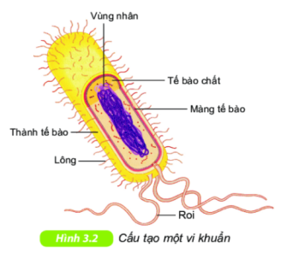
Cơ thể người có số lượng tế bào rất lớn khoảng 30-40 nghìn tỉ tế bào. Trong cơ thể của chúng ta có rất nhiều những sinh vật nhỏ bé và chúng có số lượng lớn hơn một nửa tổng số tế bào tạo nên cơ thể người.
Em có biết chúng là sinh vật nào không?

Slide 3
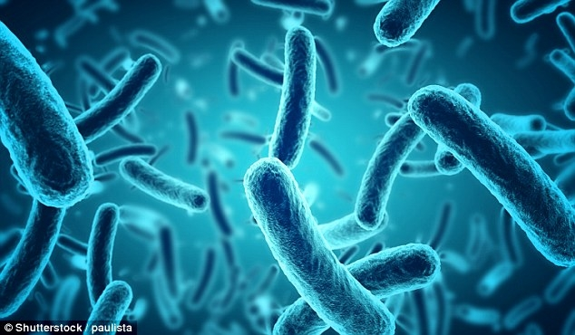
Bài 25:
VI KHUẨN
SGK TRANG 113

Slide 4

NỘI DUNG
I. ĐA DẠNG VI KHUẨN
II. CẤU TẠO CỦA VI KHUẨN
IV. MỘT SỐ BỆNH DO VI KHUẨN
III. VAI TRÒ CỦA VI KHUẨN

Slide 5
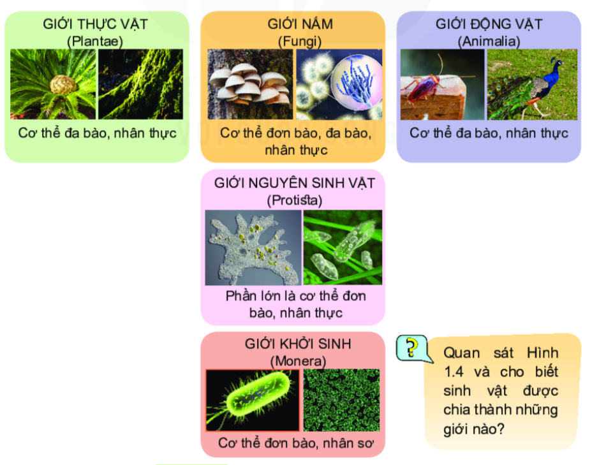
I. ĐA DẠNG VI KHUẨN
Em hãy xác định vị trí của vi khuẩn trong hệ thống phân loại? Cho biết đặc điểm của sinh vật thuộc giới này
H1.Hệ thống phân loại 5 giới sinh vật
Vi khuẩn

Slide 6
I. Đa dạng vi khuẩn
Giới khởi sinh
Đặc điểm: cơ thể đơn bào, cấu tạo từ tế bào nhân sơ

Slide 7

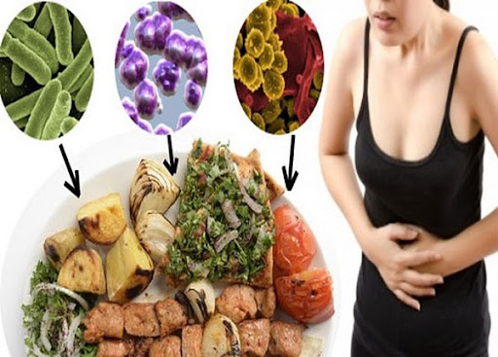
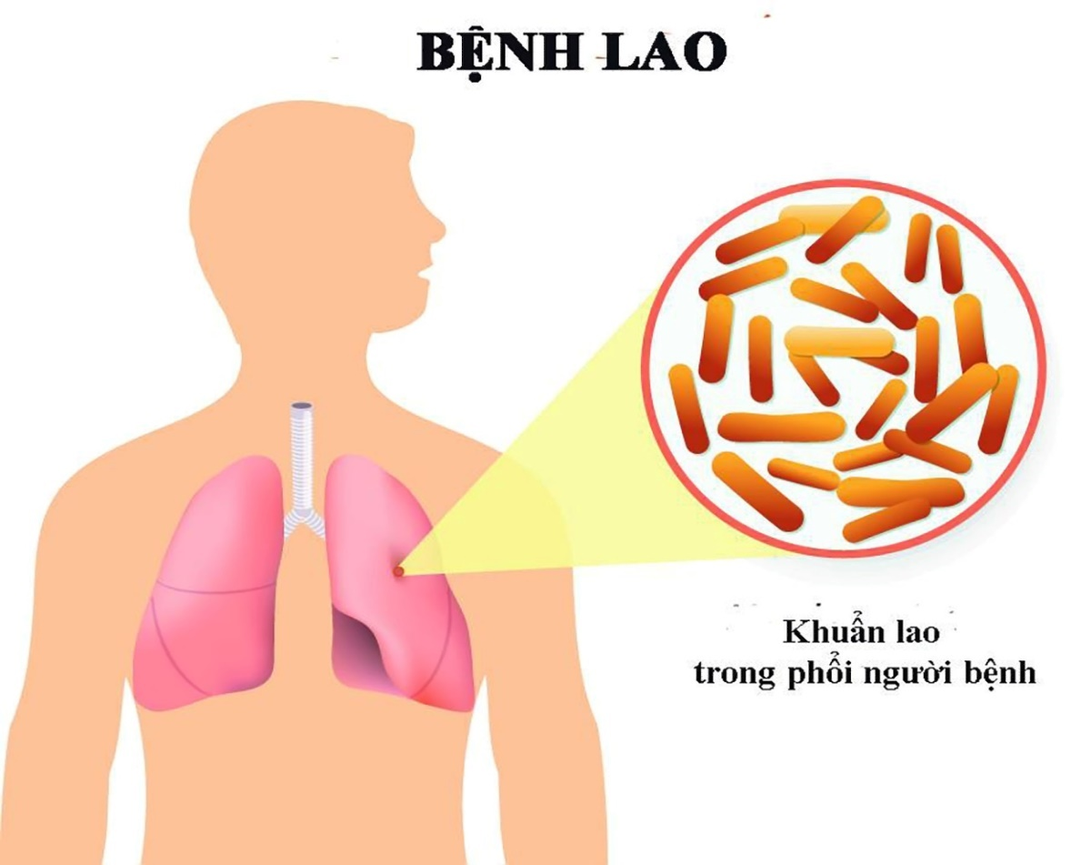
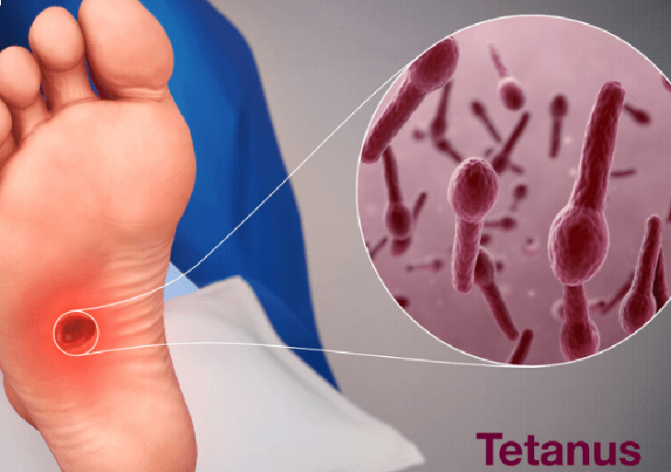
I. Đa dạng vi khuẩn
Vi khuẩn có mặt ở những đâu?
- Vi khuẩn có ở khắp mọi nơi: trong không khí, trong nước, trong đất, trong cơ thể người và các sinh vật sống khác.
Thức ăn bị ôi thiu
Vi khuẩn lao phổi
Bệnh nhiễm trùng

Slide 8
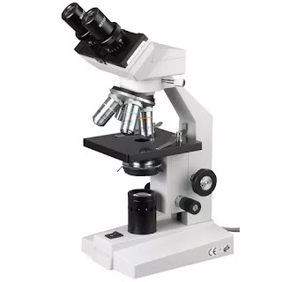
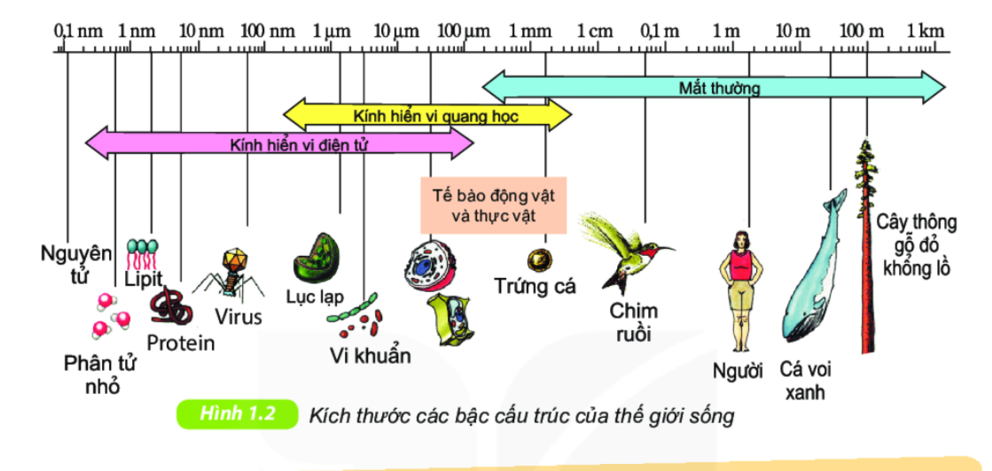
Vi khuẩn có thể nhìn thấy bằng mắt thường hay không?
I. Đa dạng vi khuẩn
-Vi khuẩn có kích thước nhỏ bé, chỉ có thể quan sát được dưới kính hiển vi.

Slide 9
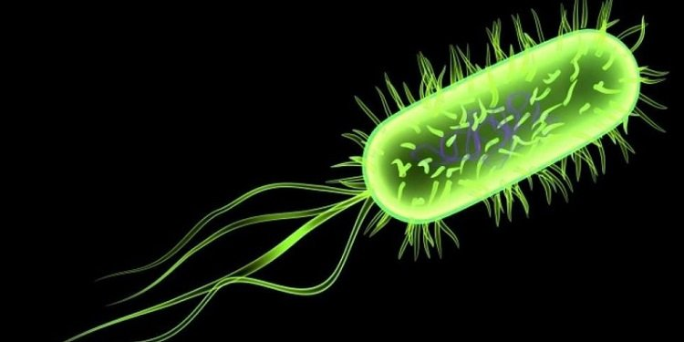
I. ĐA DẠNG VI KHUẨN
Vi khuẩn có những hình dạng như thế nào?
Vi khuẩn Ecoli

Slide 10
I. Đa dạng vi khuẩn
Em hãy sắp xếp các vi khuẩn sau vào các nhóm phù hợp?
-Vi khuẩn có rất nhiều hình dạng khác nhau, có 3 dạng điển hình: Hình que, hình xoắn, hình cầu.
Trực khuẩn lị
Vi khuẩn Ecoli
Tụ cầu khuẩn
Liên cầu khuẩn
Xoắn khuẩn
Phẩy khuẩn
Hình cầu
Hình que
Hình xoắn

Slide 11
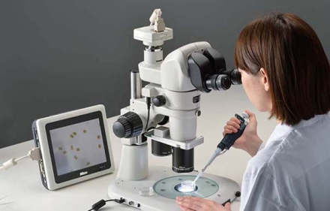
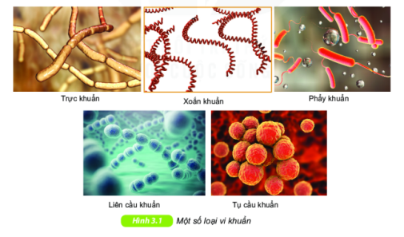
I. ĐA DẠNG VI KHUẨN
-Vi khuẩn có ở khắp mọi nơi: trong không khí, trong nước, trong đất, trong cơ thể người và các sinh vật sống khác.
-Vi khuẩn có kích thước nhỏ bé, chỉ có thể quan sát được dưới kính hiển vi.
-Vi khuẩn có rất nhiều hình dạng khác nhau, có 3 dạng điển hình: Hình que, hình xoắn, hình cầu.
=> Vi khuẩn đa dạng về đặc điểm hình thái và môi trường sống.

Slide 12
II. CẤU TẠO CỦA VI KHUẨN

Slide 13
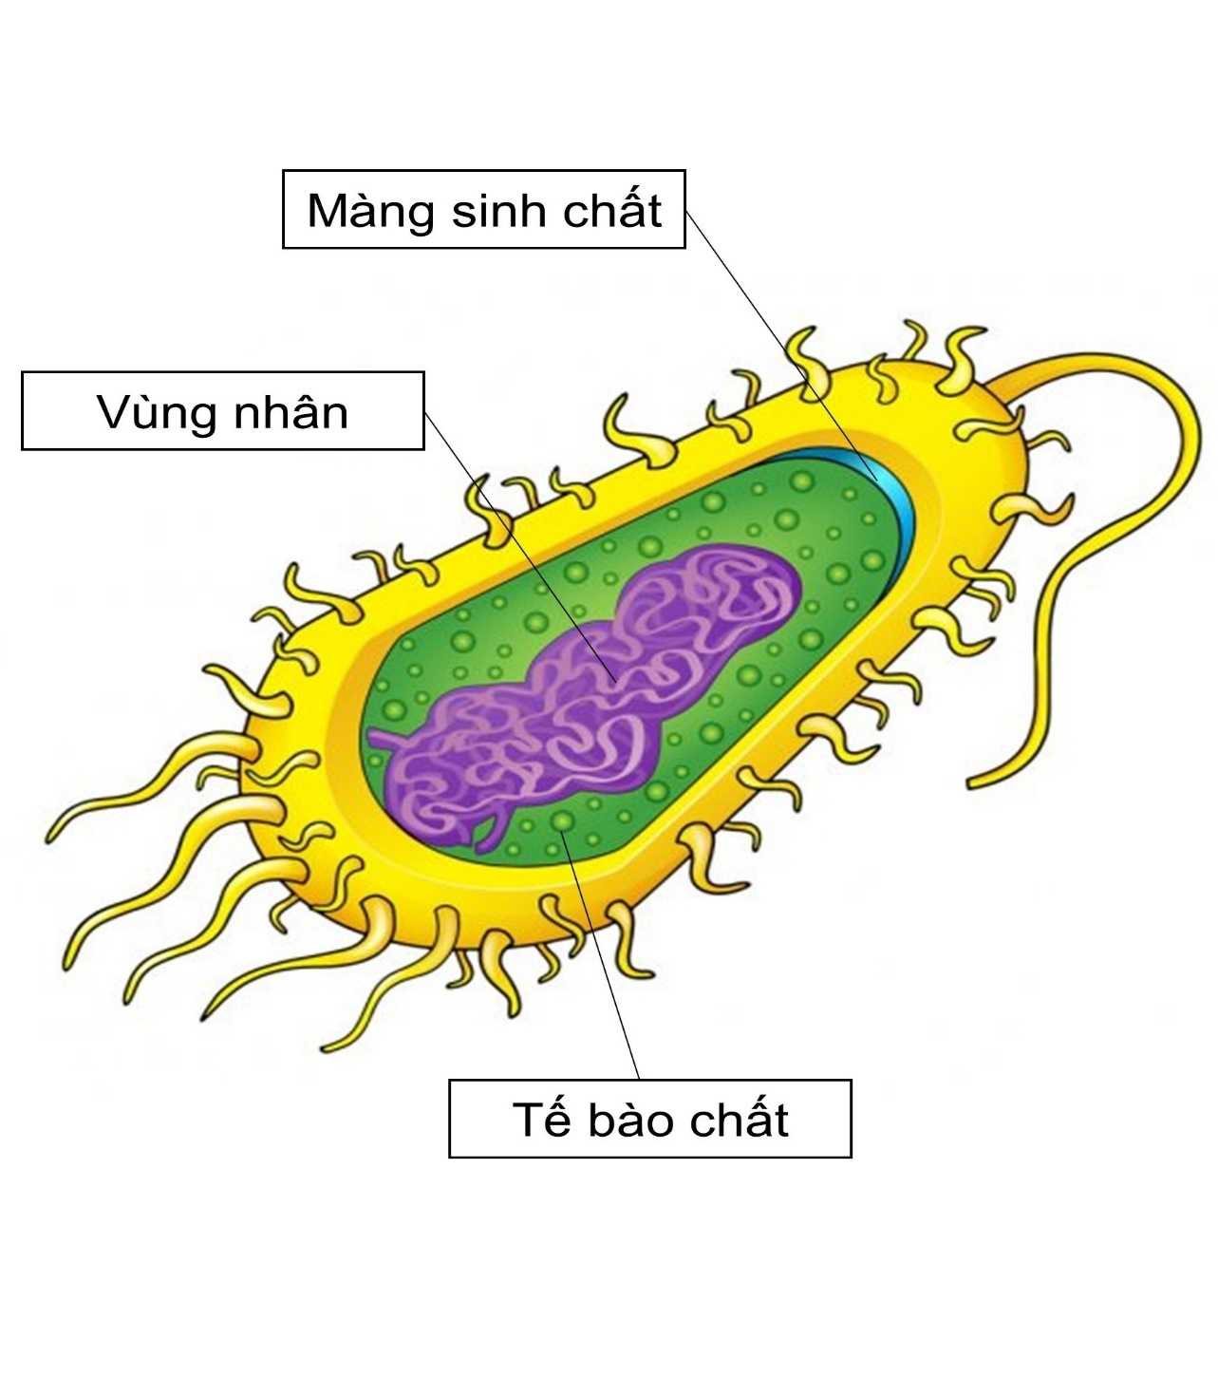
II. CẤU TẠO CỦA VI KHUẨN
Vi khuẩn còn có những thành phần nào khác?
Tế bào nhân sơ có những thành phần cơ bản nào?
2
Roi
Màng tế bào
1
Thành tế bào
Lông
3
H2 Cấu tạo của vi khuẩn

Slide 14

II. CẤU TẠO CỦA VI KHUẨN
Vi khuẩn có cấu tạo đơn bào gồm:
+ Màng tế bào, tế bào chất và vùng nhân.
+Thành tế bào: quy định hình dạng của tế bào.
+Roi: có ở nhiều loài vi khuẩn, làm nhiệm vụ di chuyển.
+Lông: giúp vi khuẩn bám vào vật chủ.

Slide 15
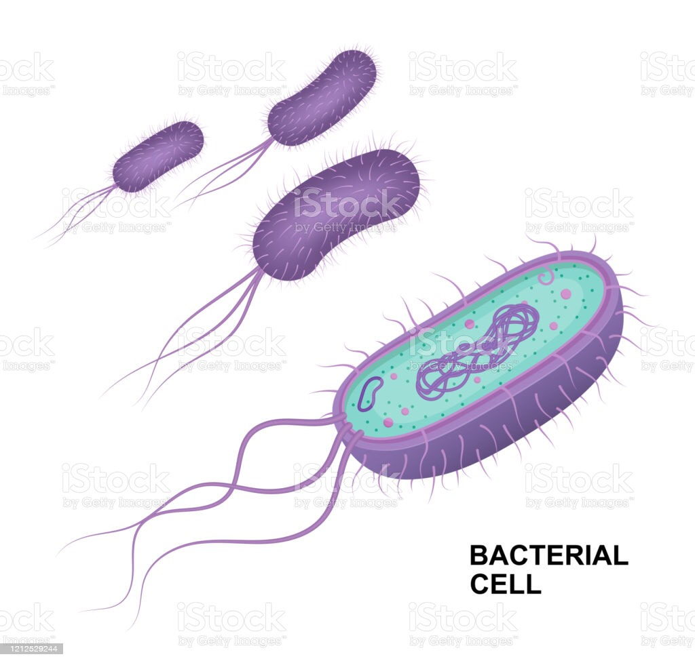


Vì sao nói vi khuẩn là sinh vật có cấu tạo cơ thể đơn giản nhất trong thế giới sống?

Slide 16
Luyện tập
Vì sao nói vi khuẩn là sinh vật có cấu tạo cơ thể đơn giản nhất trong thế giới sống?
A. Vì vi khuẩn không nhìn được bằng mắt thường.
B. Vì cơ thể vi khuẩn chỉ là 1 tế bào nhân sơ, có thể thực hiện đầy đủ các chức năng của 1 cơ thể sống.
C. Vì vi khuẩn có kích thước nhỏ bé và chỉ quan sát được dưới kính hiển vi.
D. Vì vi khuẩn có cấu tạo từ các thành phần cơ bản.

Slide 17
Dặn dò
+ Về nhà làm bài tập 25.1 trong SBT
+ Mỗi HS kể tên ít nhất 3 ứng dụng của vi khuẩn trong đời sống của con người.
+ Tìm hiểu một số bệnh do vi khuẩn gây nên ở người như bệnh tả, lao phổi...

Slide 18
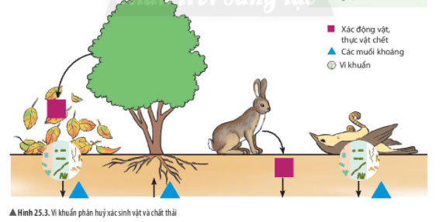
Bài 25 VI KHUẨN
  Quan sát hình 25.3 em hãy nêu vai trò của vi khuẩn trong tự nhiên.
III. Vai trò của vi khuẩn

Slide 19
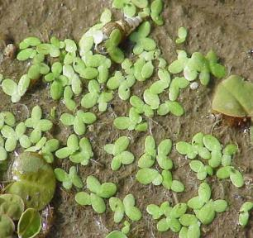
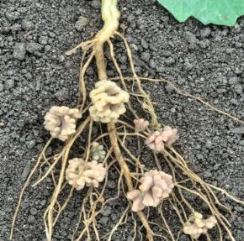
Vi khuẩn lam sống cộng sinh với bèo hoa dâu
Vi khuẩn cố định đạm sống cộng sinh trong rễ cây họ đậu
- Trong tự nhiên:
+ Chuyển nitrogen trong không khí thành chất đạm giúp cây hấp thụ.
+ Phân giải xác sinh vật và chất thải động vật thành các chất dinh dưỡng cho cây hấp thụ….

Slide 20
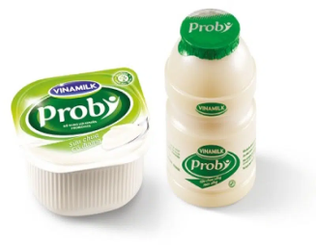
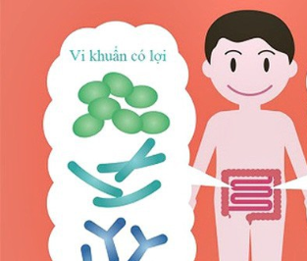

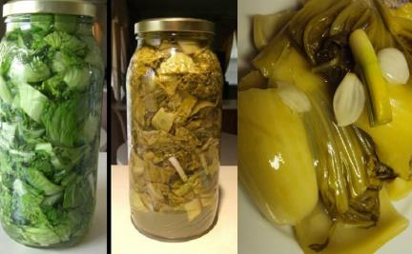
III. VAI TRÒ CỦA VI KHUẨN
  Nêu vai trò của vi khuẩn trong quá trình chế biến các sản phẩm dưới đây?
- Trong đời sống con người:
+ Phần lớn vi khuẩn có lợi giúp bảo vệ da, tăng cường miễn dịch, hỗ trợ tiêu hóa.
+ Ứng dụng trong chế biến thực phẩm (sữa chua, dưa muối, nước mắm, …)
+ Sản xuất thuốc kháng sinh, thuốc trừ sâu, xử lý chất thải, …

Slide 21
IV. MỘT SỐ BỆNH DO VI KHUẨN GÂY RA
Kể tên các bệnh do vi khuẩn gây nên ở con người và nêu ra một số biện pháp phòng tránh.

Slide 22
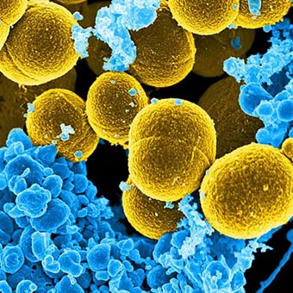
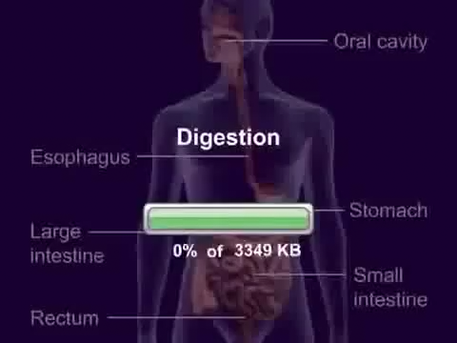
Nhiễm vi khuẩn tụ cầu vàng
(NGUY CƠ TỬ VONG TỪ VIỆC NHIỄM VI KHUẨN TỤ CẦU VÀNG_YOUTUBE
https://www.youtube.com/watch?v=pLDeAXCsbqM&ab_channel=BVHoanMySaigon

Slide 23
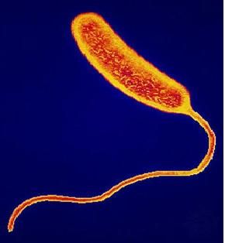
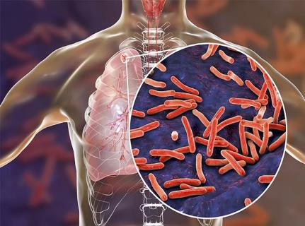
HS thảo luận tìm hiểu thông tin SGK và liên hệ từ thực tế về bệnh liên quan đến vi khuẩn tả (một nửa số nhóm) và vi khuẩn lao (một nửa số nhóm còn lại) theo các gợi ý sau:
Biểu hiện khi mắc bệnh, con đường lây lan, cách phòng tránh.
vi khuẩn tả
vi khuẩn lao

Slide 24
Quan sát hình 25.5; 25.6 và 25.7 và hoàn thành bảng sau:
Tên bệnh | Tác nhân gây bệnh | Biểu hiện bệnh | Biện pháp phòng chống
1. Bệnh tiêu chảy
2. Bệnh lao phổi

Slide 25
Quan sát hình 25.5 và 25.6 và hoàn thành bảng sau:
Tên bệnh | Tác nhân gây bệnh | Biểu hiện bệnh | Biện pháp phòng chống
1. Bệnh tiêu chảy | Trực khuẩn đường ruột | Buồn nôn, nôn, đau đầu, sốt | -Vệ sinh cá nhân sạch sẽ -Ăn chín uống sôi -Bảo quản thực phẩm đúng cách
2. Bệnh lao phổi | Vi khuẩn lao | Ho ra máu, sốt, tức ngực, mệt mỏi | -Tiêm vaccine phòng bệnh - Vệ sinh cá nhân, môi trường sạch sẽ

Slide 26
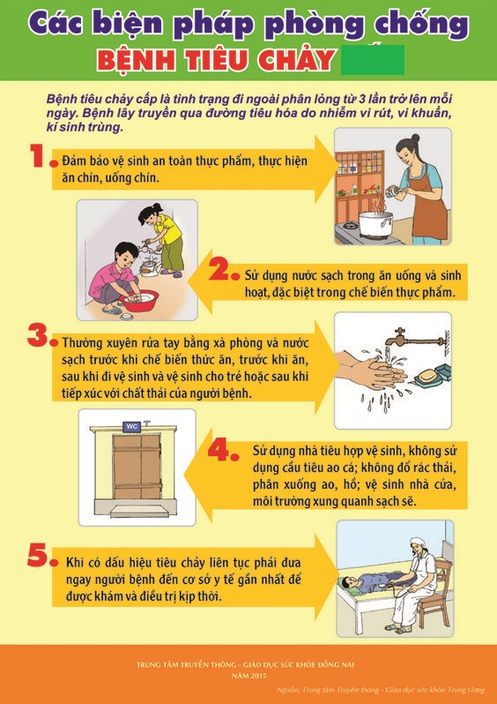
Các biện pháp phòng chống
BỆNH LAO PHỔI
1. Tiêm phòng bệnh lao cho trẻ sơ sinh
2. Người nghi mắc bệnh cần thăm khám sớm
3. Với người bệnh Lao phổi:
-Vệ sinh cá nhân sạch sẽ
- Không khạc nhổ bừa bãi
- Đeo khẩu trang khi tiếp xúc người khác

Slide 27
IV. MỘT SỐ BỆNH DO VI KHUẨN GÂY RA
- Vi khuẩn gây nên một số bệnh ở con người như: lao, viêm phổi, uốn ván, giang mai, phong (hủi), tả, …
- Vi khuẩn gây nên một số bệnh ở thực vật và động vật: héo xanh cà chua, thối nhũn bắp cải, tụ huyết trùng ở gia cầm, gia súc, liên cầu lợn,…
- Ngoài ra, vi khuẩn là nguyên nhân khiến đồ ăn, thức uống bị hỏng.
=>Biện pháp phòng tránh: vệ sinh cá nhân, vệ sinh ăn uống và vệ sinh môi trường.

Slide 28
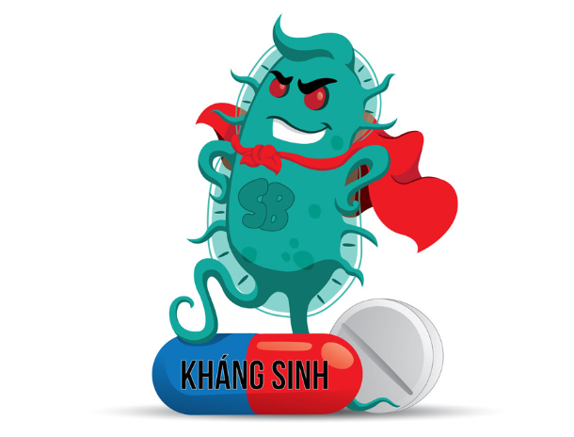
KHÁNG KHÁNG SINH
(Hiểm họa kháng thuốc kháng sinh – youtube)
https://www.youtube.com/watch?v=t5iXh5VCOSI&ab_channel=VTVNews)

Slide 29
CỦNG CỐ
HS thực hiện cá nhân phần “Con học được trong giờ học” trên phiếu học tập KWL và tóm tắt nội dung bài học dưới dạng sơ đồ tư duy

Slide 30
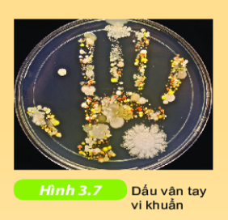
Thực hành tạo dấu vân tay vi khuẩn

